Slide 1

Автор работы:
Кунец Александр Андреевич
Руководитель работы: кандидат технических наук, доцент
Буторина Ольга Сергеевна
Федеральное государственное бюджетное образовательное учреждение
высшего образования
«РОССИЙСКАЯ АКАДЕМИЯ НАРОДНОГО ХОЗЯЙСТВА
И ГОСУДАРСТВЕННОЙ СЛУЖБЫ
при ПРЕЗИДЕНТЕ РОССИЙСКОЙ ФЕДЕРАЦИИ»
Челябинский филиал
выпускная аттестационная работа
Проектирование организационной структуры логистической системы ПАО «Челябинский металлургический комбинат»
2022 г.

Slide 2
ОБЪЕКТ, ПРЕДМЕТ, ЦЕЛЬ И ЗАДАЧИ
Объект исследования: ПАО «Челябинский металлургический комбинат».
Задачи:
представить организационные характеристики ПАО «ЧМК»;
провести анализ финансово-экономических показателей ПАО «ЧМК»;
проанализировать действующую структуру логистической системы ПАО «ЧМК»;
разработать проектной новой структуры логистической системы УКД ПАО «ЧМК» и оценить эффективность и риски предлагаемых изменений.
Предмет исследования: организационная структура логистической системы ПАО «ЧМК».
Цель исследования: разработка проекта по оптимизации структуры логистической системы ПАО «Челябинский металлургический комбинат».

Slide 3
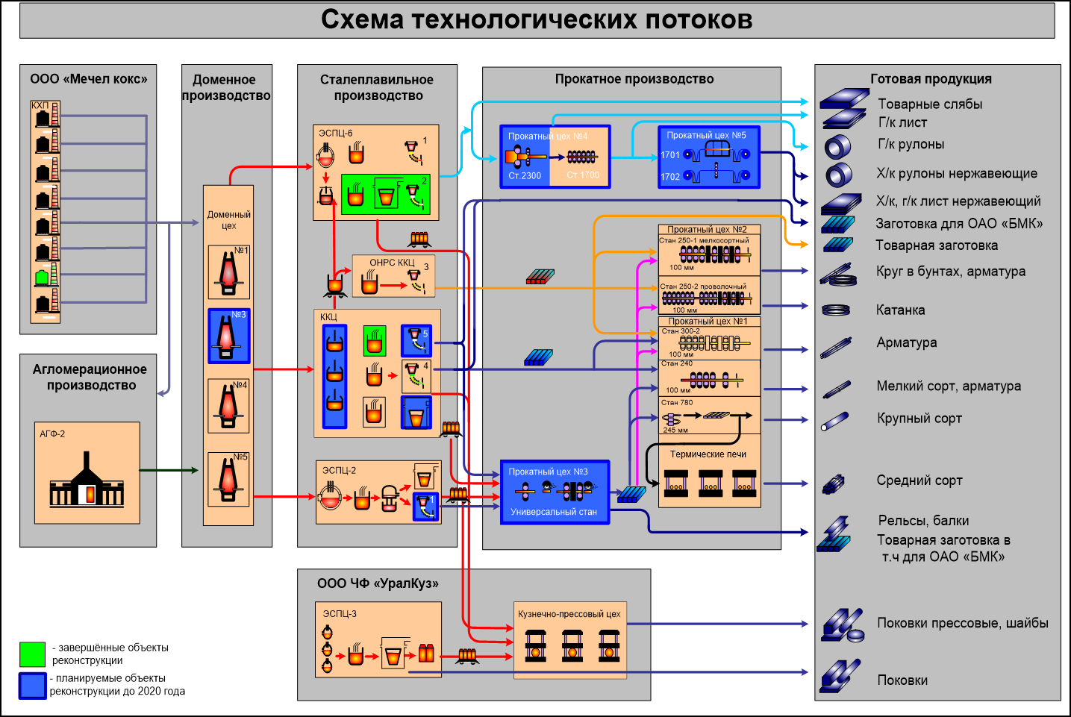
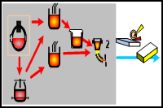
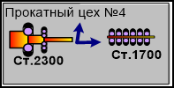




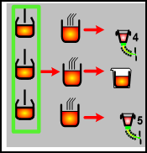


ОБЩАЯ ХАРАКТЕРИСТИКА ОРГАНИЗАЦИИ
Публичное акционерное общество «Челябинский металлургический комбинат» – одно из крупнейших в России предприятий полного металлургического цикла по выпуску качественных и высококачественных сталей. ЧМК – одно из немногих предприятий страны, которому дано право присваивать продукции собственный индекс – ЧС (Челябинская Сталь). Комбинат также является одним из крупнейших производителей нержавеющей стали в России.
Местоположение: Челябинская обл., г. Челябинск, ул. 2-я Павелецкая, д.14.
Деятельность:
ЧМК выпускает широкий сортамент продукции металлургического производства: чушковый чугун, полуфабрикаты стальные для дальнейшего передела, сортовой и листовой металлопрокат из углеродистых, конструкционных, инструментальных и коррозионно-стойких марок стали, фасонный прокат и рельсовую продукцию.

Slide 4
ЭКОНОМИЧЕСКАЯ ХАРАКТЕРИСТИКА ПАО «ЧМК»
Вывод: финансовое положение ПАО «ЧМК» является неустойчивым. Высокая зависимость себестоимости выпускаемой продукции от мировых цен на сырьё. Положительная рентабельность по итогам 2021 года следствие благоприятной конъюнктуры рынка металлов и увеличение реализации высокомаржинальной продукции.

Slide 5
ОРГАНИЗАЦИОННАЯ СТРУКТУРА
УПРАВЛЯЮЩИЙ ДИРЕКТОР
УПРАВЛЕНИЕ ПО ЭКОНОМИКЕ И ФИНАНСАМ
УПРАВЛЕНИЕ ПО ОПЕРАЦИОННОЙ ДЕЯТЕЛЬНОСТИ
УПРАВЛЕНИЕ КОММЕРЧЕСКОЙ ДЕЯТЕЛЬНОСТИ
УПРАВЛЕНИЕ ПО ПРАВОВЫМ ВОПРОСАМ
УПРАВЛЕНИЕ ПО РАБОТЕ С ПЕРСОНАЛОМ
УПРАВЛЕНИЕ КОРПОРАТИВНОЙ БЕЗОПАСНОСТИ
ДЕПАРТАМЕНТ АДМИНИСТРАТИВНО-ХОЗЯЙСТВЕННОГО ОБЕСПЕЧЕНИЯ
УПРАВЛЕНИЕ ИНФОРМАЦИОННЫХ ТЕХНОЛОГИЙ
ДЕПАРТАМЕНТ ВНЕШНИХ И ВНУТРЕННИХ КОММУНИКАЦИЙ
СЛУЖБА РЕМОНТА И ТЕХНИЧЕСКОГО ОБСЛУЖИВАНИЯ
ДЕПАРТАМЕНТ ТЕХНИЧЕСКОГО РАЗВИТИЯ
ПРОИЗВОДСТВЕННАЯ СЛУЖБА
ДЕПАРТАМЕНТ ИНВЕСТИЦИОННОГО ПЛАНИРОВАНИЯ, КАПИТАЛЬНОГО СТРОИТЕЛЬСТВА И РЕКОНСТРУКЦИИ
ОТДЕЛ ЭКОЛОГИЧЕСКОЙ БЕЗОПАСНОСТИ
ДЕПАРТАМЕНТ ПО КОНТРОЛЮ КАЧЕСТВА
ОТДЕЛ ПО СЕРТИФИКАЦИИ И МЕНЕДЖМЕНТУ КАЧЕСТВА
СЛУЖБА ПО ОБЕСПЕЧЕНИЮ РЕМОНТНО ПРОДУКЦИЕЙ
ДЕПАРТАМЕНТ ЛОГИСТИКИ ЗАКУПОК
ДЕПАРТАМЕНТ ПРОДАЖ
ДЕПАРТАМЕНТ ЗАКУПОК
ДЕПАРТАМЕНТ ЛОГИСТИКИ ГОТОВОЙ ПРОДУКЦИИ
ОТДЕЛ ПЛАНИРОВАНИЯ И АНАЛИЗА КОММЕРЧЕСКОЙ ДЕЯТЕЛЬНОСТИ
ОТДЕЛ ЗАКУПОК СЫРЬЯ И МАТЕРИАЛОВ
ОТДЕЛ ЗАКУПОК ОБОРУДОВАНИЯ
ОТДЕЛ СКЛАДСКОГО ОБЕСПЕЧЕНИЯ
ОТДЕЛ ОРГАНИЗАЦИИ ДОСТАВКИ
ГРУППА РЕСТРУКТУРИЗАЦИИ
АУТСОРСИНГ
Среднесписочная численность – 12 283 чел.
В т.ч.:
Рабочие – 9 964 чел.
Руководители, специалисты – 2 319 чел.
БУХГАЛТЕРСКИЙ УЧЕТ
КАДРОВЫЙ ДОКУМЕНТООБОРОТ

Slide 6

АНАЛИЗ ВНЕШНЕЙ СРЕДЫ (PEST-АНАЛИЗ)
Политические | Экономические
Усиление санкционного давления стран Запада в отношении РФ (К 7 марта 2022 года Россия стала мировым лидером по количеству наложенных санкций, обойдя Иран. Число российских физических и юридических лиц, находящихся под санкциями, достигло 5530) (-); Специальные защитные меры, антидемпинговые пошлины стран мира в отношении импорт металлопродукции (-); Федеральные нормы и правила в области промышленной безопасности. (Приказ Ростехнадзора от 13.11.2020 № 440. "Обеспечение промышленной безопасности при организации работ на опасных производственных объектах горно-металлургической промышленности", Приказ Ростехнадзора от 09.12.2020 г. № 512. "Правила безопасности процессов получения или применения металлов". Технический регламент Таможенного союза «О безопасности оборудования, работающего под избыточным давлением» (ТР ТС 032/2013) в части установления форм, схем и процедур оценки соответствия на основе типовых схем оценки соответствия, утвержденных Решением Совета Евразийской экономической комиссии от 18 апреля 2018 г. № 44 (-); "Зеленая" политика - Государственная программа Челябинской области «Охрана окружающей среды Челябинской области» УТВЕРЖДЕНА (в ред. постановления Правительства Челябинской области от 02.03.2022 № 104-П. Евросоюз вводит налог на импортную продукцию с высоким углеродным следом с 2023г. (-); Постановление Правительства РФ от 2 декабря 2017 года N 1465 О государственном регулировании цен на продукцию, поставляемую по государственному оборонному заказу (-); Программа импортозамещения – государственная программа «Развитие промышленности и повышение ее конкурентоспособности» (ФРП предоставляет целевые займы по ставке 1% и 3% годовых сроком до 7 лет в объеме от 5 млн до 2 млрд рублей, стимулируя приток прямых инвестиций в реальный сектор экономики. ФРП также совместно финансирует проекты, которым требуются займы до 100 млн рублей, с региональными фондами развития промышленности (РФРП) в соотношении 70% (федеральные средства) на 30% (средства регионов) (+); Политика повышения привлекательности рабочих профессий. (Одним из основных направлений в кадровой политике установлено приближения структуры выпуска рабочих и инженерных кадров в 2030 г. к существовавшей в СССР в 70-е годы (25% инженеры; 40% техники; 35% рабочие) (+); Федеральным законом от 29.11.2021 N 382-ФЗ вводится новый вид акциза - акциз на сталь жидкую (-); Указ Президента № 79 от 28.02.2022 о применении специальных экономических мер в связи с недружественными действиями США и иностранных государств. Внесенные Указом изменения коснулись порядка работы с валютой и по международным договорам (контрактам) (-). | Отключение крупных российских банков от системы международных межбанковских платежей SWIFT ( ВТБ, «Россия», «Открытие», Новикомбанк, Промсвязьбанк, Совкомбанк и ВЭБ.РФ) (-); Увеличение стоимости кредитов в том числе и ипотечного (повышение ключевой ставки до 17%) (-); Волатильность на валютных и сырьевых рынках (колебания курса доллара превышали 28,6 рублей, Фьючерс на железорудную мелочь (62% Fe CFR) - 33,86%) (-); Рост уровня инфляции (ожидаемый ЦБ - 20% (с 4%) (-); Замедление роста ключевых отраслей народного хозяйства строительства и автомобилестроения (Приостановка/уход с рынка РФ крупных производителей автомобилей (По состоянию на 10 марта в России из 14 крупных производителей автомобилей работали заводы только четырех: УАЗа, Nissan, калужского «ПСМА Рус», Haval.) (-); Разрыв отношений, цепей поставок запасных частей, сырья и материалов с Партнерами из санкционных стран (BOSCH, Siemens AG, Fuchs, Royal Dutch Shell…) (-)

Slide 7
АНАЛИЗ ВНЕШНЕЙ СРЕДЫ (PEST-АНАЛИЗ)
Социальные и культурные факторы | Технологические факторы
Низкая привлекательность профессии (опасные условия труда, подверженность профзаболеваниям) (-); Повышение привлекательности крупных компаний в качестве работодателя; Высокие требования к профессиональной подготовке металлургов: должны знать физику, химию, математику; свойства металлов и сплавов, огнеупорных и шихтовых материалов; технологию и режимы металлургического производства и пр. (-); Снижение численности работоспособного населения Челябинской области (1 895 089 чел.) (-); Пандемия COVID-19 (-); Увеличение числа бюджетных мест в Южно-Уральских ВУЗах (порядка 20%) (+). | Тенденция на развитие "зелёной" металлургии (разработка метода восстановления плавки в водородной плазме в качестве процесса производства стали без выбросов CO2) (-); Основные металлургические агрегаты (станы прокатки, сталеразливочные машины (МНЛЗ)) импортного производства (SMS Group (Германия), Группа компаний Danieli (Италия), Siemens VAI (Австрия), Paul Wurth (Люксембург) (-); Крупнейшие запасы железных руд в мире (16 % мировых месторождений) (+); Преобладания импортных IT- технологий и продуктов (-). Появление и распространение природосберегающих технологий для предприятий, оказывающих негативное влияние на экологию; Активная разработка и внедрение новых технологий, позволяющих производить стали повышенной прочности с использованием уникальных химических составов в России и Европе;

Slide 8
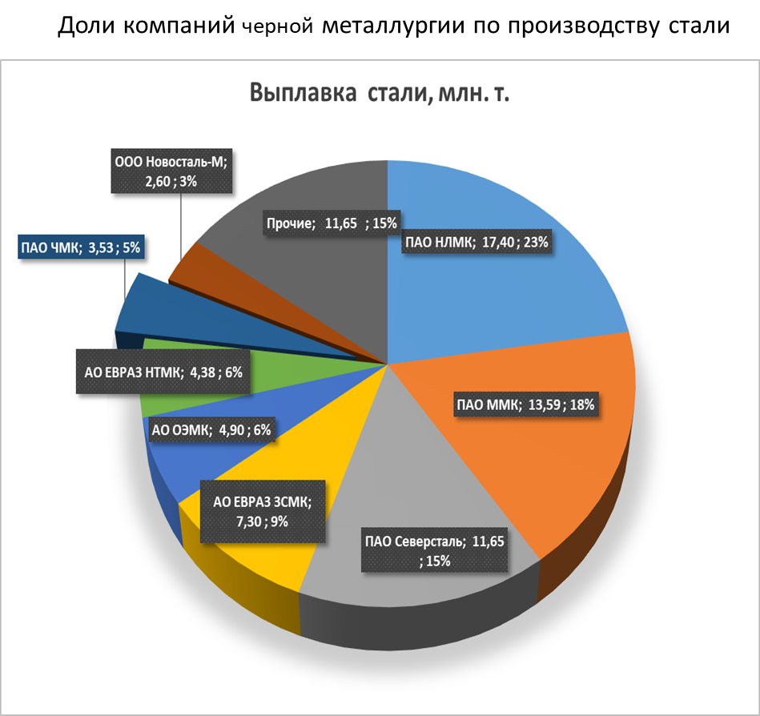
АНАЛИЗ ВНЕШНЕЙ СРЕДЫ
Динамика производства основных видов металлопродукции
Лидеры черной металлургии в РФ

Slide 9
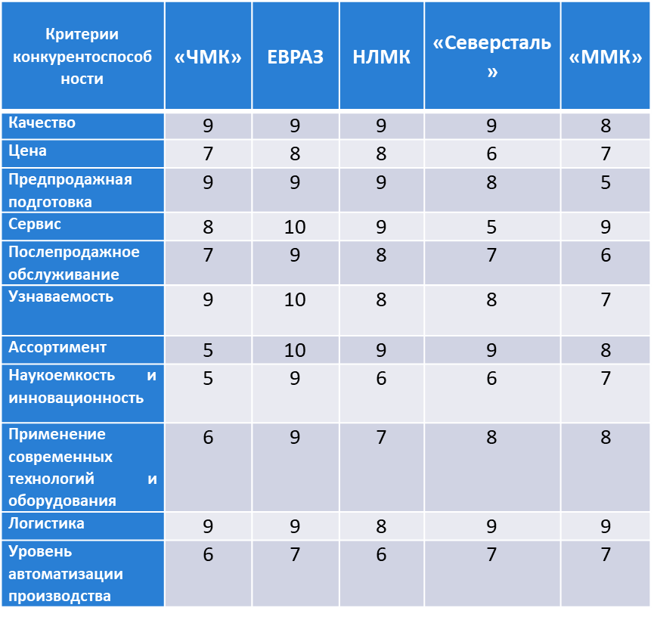
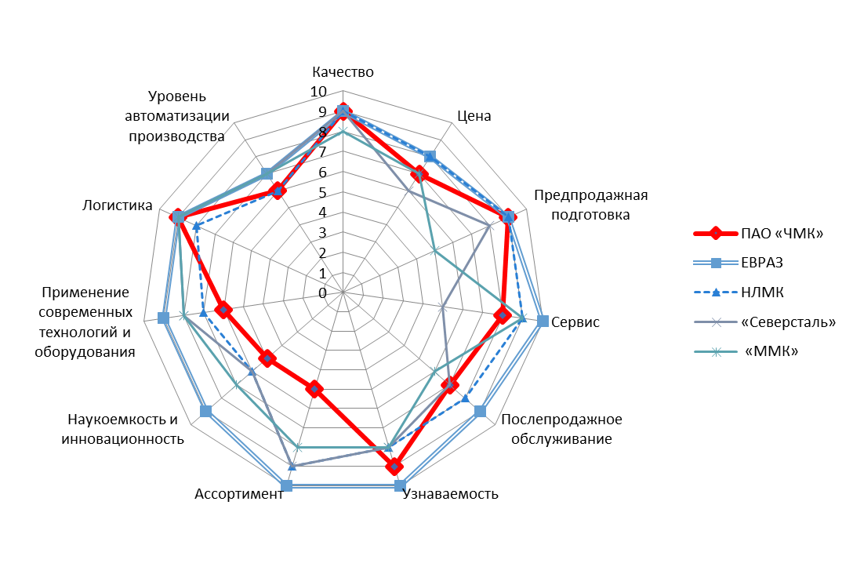
АНАЛИЗ ВНЕШНЕЙ СРЕДЫ
Многоугольник конкурентоспособности
Вывод: ПАО «ЧМК» имеет слабое конкурентное положение на рынке. Оно уступает своим конкурентам по таким параметрам, как: широта ассортимента, применение современных технологий, наукоемкость и инновационность. Однако основным преимуществом компании является доступность и соотношение цены-качества для клиента.

Slide 10
(SWOT-АНАЛИЗ)
Сильные | Слабые
Полный металлургический цикл, включающий в себя коксохимическое, аглодоменное, сталеплавильное и прокатное производства; Наличие внутригрупповой кооперации в рамках вертикально-интегрированной структуры производства и сбыта продукции ПАО «ЧМК», начиная от добычи сырья и заканчивая собственными сбытовыми структурами; Наличие сертификата соответствия требованиям Технического регламента Таможенного союза на рельсы длиной до 100 метров; Уникальность продукции. Наличие права присваивать продукции собственны индекс - ЧС (челябинская сталь). Под этим индексом выпускается более 130 марок стали; С 2018 года по настоящий день на комбинате функционирует система менеджмента качества, система экологического менеджмента и система менеджмента безопасности труда и охраны здоровья соответствующая требованиям международных стандартов ISO 9001:2015, ISO 14001:2015 и .OHSAS 18001:2007, что подтверждается сертификатами соответствия, выданными органом по сертификации ТЮФ Рейнланд; Освоение новых видов продукции (с начала пуска УРБС освоено 55 профилеразмеров двутавровой балки, 4 типа швеллеров, 3 профиля специального назначения, 4 типа рельсов, запущена новая линия термоупрочнения с целью улучшения качества выпускаемой продукции); Узнаваемость бренда «Мечел»; Внедряются элементы бережливого производства. Заключен договор на оказание услуг по внедрению инструментов и практик «Бережливого производства» с АНО «Центр содействия изучению международного опыта управления и организации производства «Кайдзэн»; Осуществляется переход на новый вид телефонной связи – IP телефонии; внедрение системы видеонаблюдения «Умный глаз», направленную на обеспечение безопасности. Это позволит в том числе, предотвратить несчастные случаи. Наличие собственных социальных программ направленных на социокультурное развитие персонала (Программа "Здоровье и отдых", "Забота", "Спорт", "Жилье"); Наличие собственного учебного цента; | Основные агрегаты импортного производства и требуют импортных оригинальных запасных частей; Материалоемкость производства и высокая зависимость себестоимости выпускаемой продукции от мировых цен на сырьё; Географическое положение (удаленность от основных производителей сырья и европейских рынков сбыта.); Изношенность основного фонда; Необходимость отвлечения средств на экологические программы, в том числе в рамках нацпроекта "Экология" (до 2024 года инвестирует в природоохранные проекты 14,5 млрд рублей.); Громоздкие регламенты. Длительность процесса согласования решений; Утвержденная по результатам унификации организационно-штатная структура УКД не соответствует фактической организации бизнес-процессов; Тяжелые и опасные условия труда. Низкая привлекательность профессии металлург; Неустойчивое финансовое положение. Сильная закредитованность и зависимость от привлечения заемных средств; Недостаточность сортамента продукции металлургического производства инновационных и современных продуктов; Нерациональное расположение производственных цепочек на территории.

Slide 11
(SWOT-АНАЛИЗ)
Возможности | Угрозы
Увеличение спроса оборонного комплекса РФ в связи с ведением Специальной военной операции. (Увеличение объемов ГОЗ. в 2022 году федеральный центр потратит на оборону более 3,5 трлн. руб.); В рамках Государственного плана подготовки управленческих кадров для организаций народного хозяйства Российской Федерации (Указом Президента РФ от 23 июля 1997 г. № 774) в ВУЗах Челябинской области: Челябинский филиал РАНХиГС, ЮУРГУ, МИМ ЛИНК, реализуются программы профессиональной переподготовки управленческих кадров в области экономики и управления. (Повышение квалификации управленческого персонала.); Субсидии в рамках государственной программы Российской Федерации "Развитие промышленности и повышение ее конкурентоспособности" (Кредитование по льготным ставкам 11% годовых. Постановления от 16 марта 2022 года №375, от 17 марта 2022 года №393, от 18 марта 2022 года №532-р, от 18 марта 2022 года №534-р); Снижение сырьевой зависимости от сторонних поставщиков. (Увеличение самообеспеченности в ЖРС до 60% за счет внутригрупповой кооперации (запуск производства Сиваглинского месторождения); Увеличение количества бюджетных мест в ВУЗах Челябинской области (Увеличение выпускников инженерных и рабочих профессий. Привлечение молодых специалистов). | Повышение уровня конкуренции на внутреннем рынке и рынках ЕАЭС; Сокращение спроса на металлопродукцию (сокращение в строительной, автомобильной отраслях); Резкое удорожание импортного сырья, оборудования, комплектующих, материалов и пр.; Снижение покупательной способности (доходов) юридических лиц; Увеличение стоимость заемных средств (ключевая ставка 17%); Прекращение поставок импортных комплектующих из "недружественных" стран. Задержки/срывы поставок комплектующих, сырья и материалов из-за разрывов цепей поставок; Ужесточение Федеральных норм и правил в области промышленной безопасности "Правила безопасности процессов получения или применения металлов", "охраны окружающей среды" Постановление Правительства от 14 марта 2022 года №355; Повышение требований потребителей к качеству; Появление нового игрока на рынке (строительство завода в Волгоградской обл. по производству горячекатаного и холоднокатаного плоского проката из нержавеющих и коррозионностойких марок стали и сплавов. Оценочная мощность комплекса составит до 500 тысяч тонн в год); Прекращение обслуживания импортного программного обеспечения (SAP, IBM Lotus, Microsoft); Появление новых штаммов COVID;

Slide 12
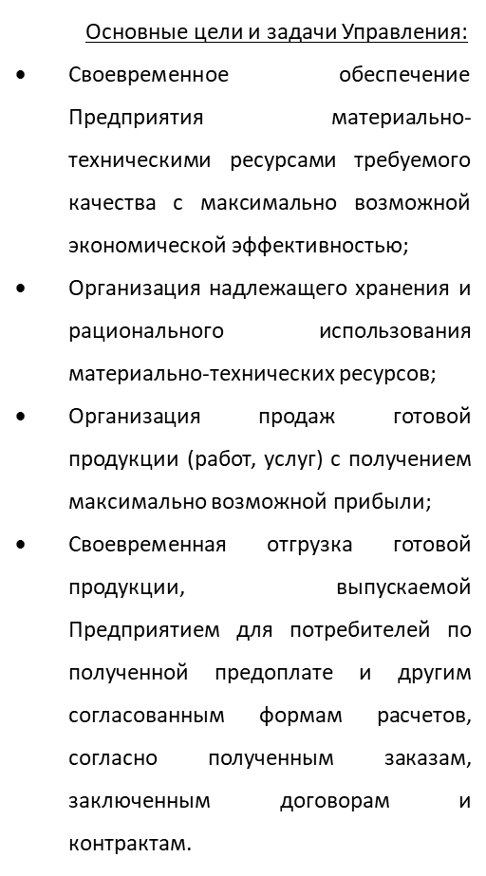
Управление коммерческой деятельности ПАО ЧМК»
ВСЕГО: |  |  |  |  |  |  |  |  |  |  |  |  |  | 288
в т.ч.: |  |  |  |  | руководители |  |  |  |  |  |  |  |  | 58
 |  |  |  |  | специалисты |  |  |  |  |  |  |  |  | 106
 |  |  |  |  | рабочие |  |  |  |  |  |  |  |  | 124

Slide 13
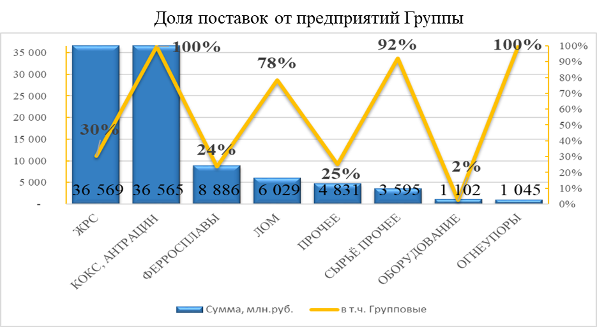
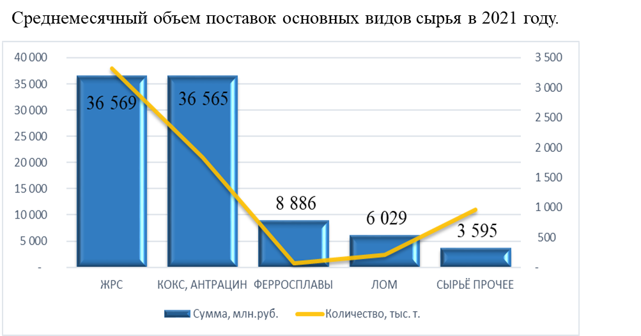
Управление коммерческой деятельности ПАО ЧМК»
Закупаемую продукцию можно условно разделить на три основные группы материалов:
Сырьё (ЖРС, лом, ферросплавы, огнеупоры)
Оборудование (энергетическое, технологическое)
Материалы (ГСМ, РТИ, Химическая продукция, металлы и инструменты, строительные и вспомогательные материалы)
Группа «Мечел» активно использует групповую кооперацию и инструмент централизации функций по выбору поставщиков консолидированной потребности предприятий Группы, так оптимальные условия поставок ЖРС определяет Управляющая компания горнодобывающего сегмента – «УК Мечел-Майнинг», ферросплавов – ПАО «Мечел», ломов и огнеупорной продукции – ООО «Мечел-Материалы», услуг по доставке продукции, сырья, материалов – ООО «Мечел-Транс».

Slide 14
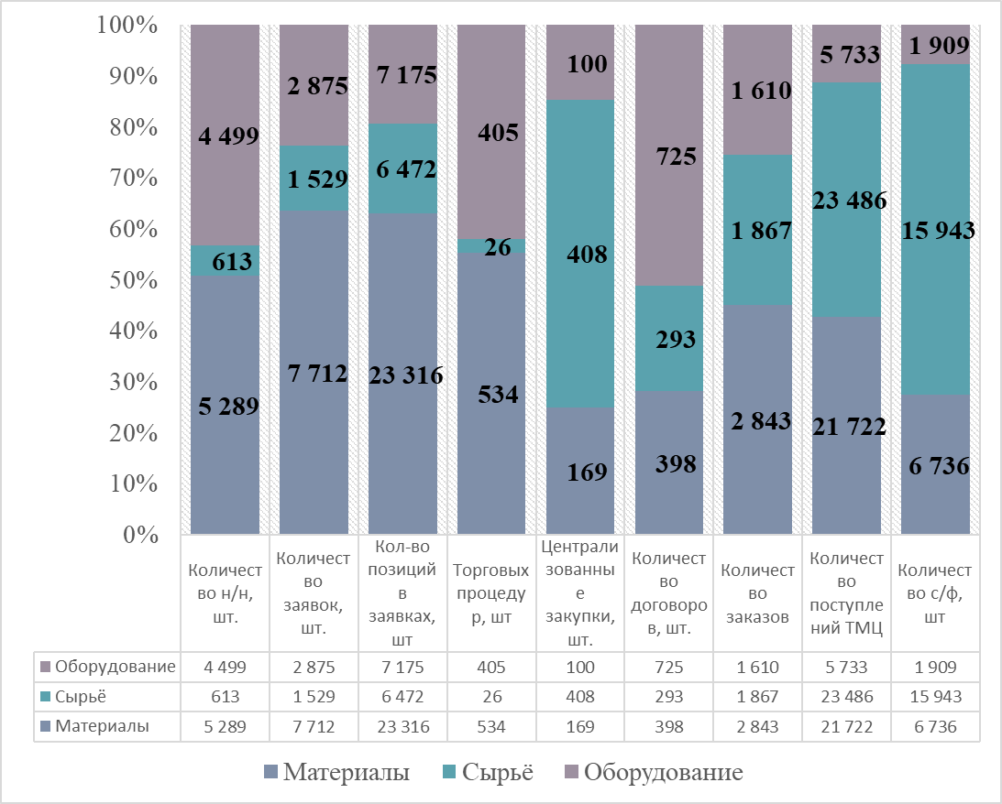
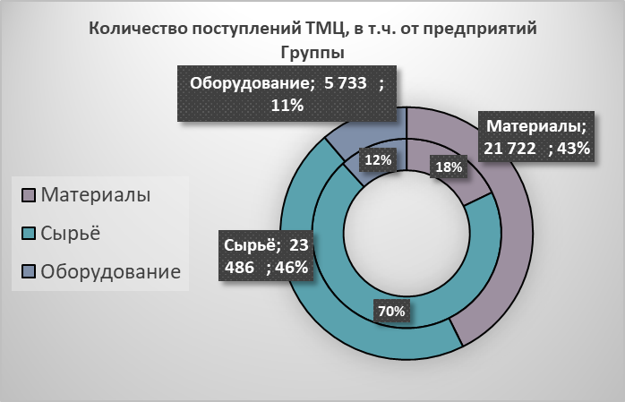
Управление коммерческой деятельности ПАО ЧМК»
Доли закупочных процедур на по выбору поставщиков на уровне консолидации Группы (по Уведомлениям УК):
Сырье – 94%;
Материалы – 24%;
Оборудование – 20%.

Slide 15
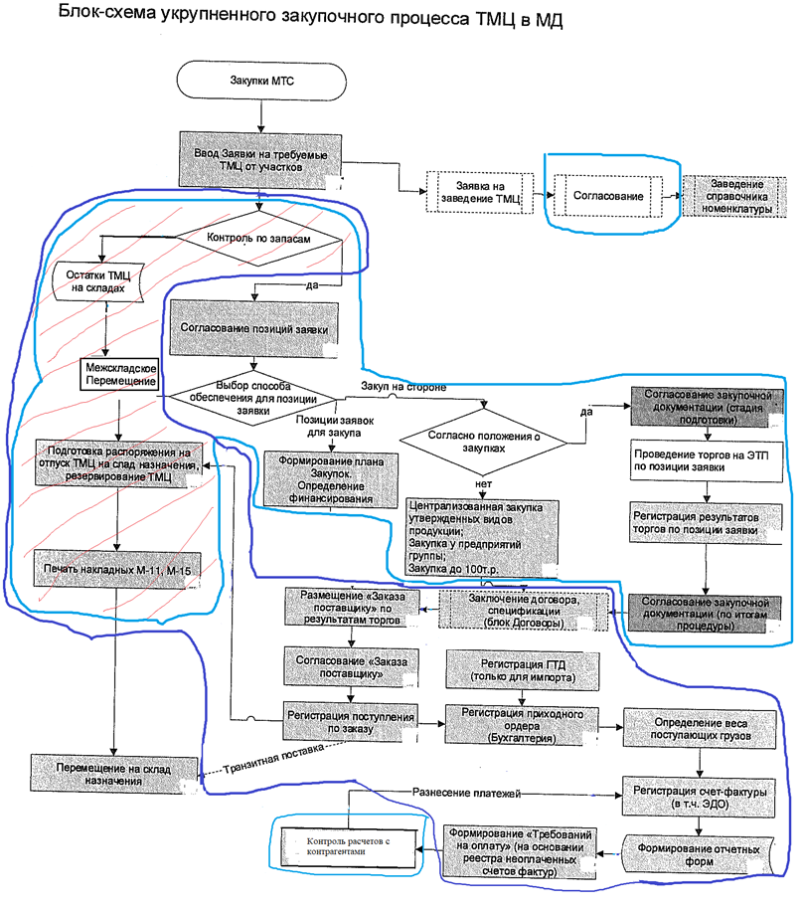
Управление коммерческой деятельности ПАО ЧМК»
Основной функционал
Отдел Закупок | Отдел организации доставки
Ведение справочника номенклатурных номеров; Анализ поступающих заявок на ТМЦ; Определение потребности в ТМЦ; Выбор способа обеспечения; Проведение закупочных процедур; Составление бюджета закупок; Распределение денежных средств. | Разработка оперативных прогнозов поступления и выбытия ТМЦ; Размещение заказов на поставку ТМЦ по договорам; Контроль регистрации поступления ТМЦ; Работа с бухгалтерской документацией; Работа с подразделениями по выдачи ТМЦ со складов; Заключение договорных отношений с контрагентами; Ведение претензионной работы; Формирование требований на оплату.
Отдел Закупок
Отдел организации доставки

Slide 16
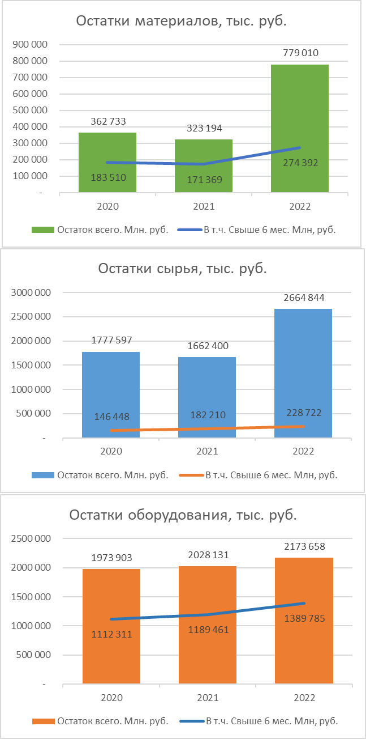
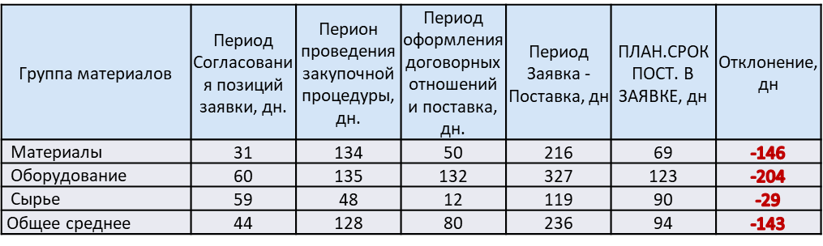
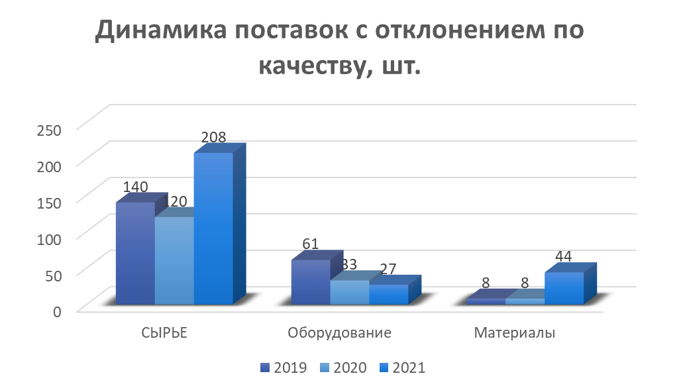
Управление коммерческой деятельности ПАО ЧМК»

Slide 17
Управление коммерческой деятельности ПАО ЧМК»
Текучесть кадров отделов закупок
Разделение функционала, согласно штатного расписания на разные Департаменты является нецелесообразным, т. к.:
- не обеспечивает равномерную загрузку персонала;
- увеличивает горизонтальные связи;
- размывает ответственность персонала;
- повышает требования к квалификации персонала (технических знаний разных по свойствам материалов);
- увеличивает время обучения специалистов внутренним ЛНА;
- усложняет организационные процессы Управления.
Индикативные показатели проблемы

Slide 18
Проектное решение
Дисбаланс организационной структуры УКД ПАО «ЧМК».

Slide 19
Проектное решение
Матрица проблем и решений
Проблема | Причины | Пути решения
Среднее время продолжительности рабочего дня сотрудников Отдела закупок сырья и материалов и Отдела организации доставки превышает эталонное значение. | Неравномерное распределение нагрузки на персонал, в виду разделения функционала без учета специфики закупок (Централизованные закупки, внутригрупповые поставки и т.п.) | Сбалансированное разделение персонала, с учетом специфики видов продукции – сырье, материалы, оборудование и способов организации закупок
Рост числа поставок ТМЦ с отклонениями по качеству | Качество подготовки закупочных процедур из-за увеличения номенклатурных групп у специалистов Отдела закупок нет знаний о необходимых требованиях к предмету закупки. Снижение профессионализма у специалистов в виду высокой текучести кадров.
Сложность планирования потребности и сроков поступления ТМЦ. | За поставку отвечают два Департамента с разными целями. Сроки поставок ТМЦ превышают 120 суток. | Уменьшение горизонтальных связей. Соблюдение принципа «единоначалия»
Конфликт интересов
Рост уровня запасов | Необъективность информации о имеющихся запасах и планах их вовлечения в производство. Размытая ответственность персонала.

Slide 20
Проектное решение
Проект организационной структуры Управления коммерческой деятельности.

Slide 21
Проектное решение
Стейкхолдеры проекта
Заинтересованное лицо (группа) | Интерес
Руководство ПАО «ЧМК» | Снижение затрат, экономия ресурсов, увеличение оборачиваемости запасов. Уменьшение коррупционной составляющей.
Сотрудники | Безопасные условия труда, достойная оплата труда, возможность карьерного роста. Снижение продолжительности трудового дня до 8-ми часового, согласно трудового договора. Своевременность предоставления заявок на МЦ, качественное описание требований к качеству и характеристикам МЦ
Подразделения-заказчики | Снижение сроков исполнения заявок на получение сырья, материалов, оборудования. Получение МЦ в достаточном количестве и в соответствии с требованиями по качеству. Своевременное получение МЦ.
Отдел складского обеспечения | Определение уровня среднего и минимального запаса. Равномерность поступления на склад товарно-материальных ценностей в определенный период. Унификация и стандартизация товароносителей. Снижение объемов МЦ хранящихся на складах.
Государственные органы | Соблюдение требований законодательства (гражданского, налогового, таможенного, валютного и пр.)
Поставщики | Стабильное долгосрочное сотрудничество, своевременная оплата за поставленные МЦ, работа по внедрению новых, технологичных видов МЦ и расширении ассортимента поставляемых МЦ
Общий центр обслуживания ООО «МечелБизнесСервис» | Своевременное предоставление бухгалтерской документации для ведения учета и формирования отчетов. Верность оформления предоставляемых документов.

Slide 22
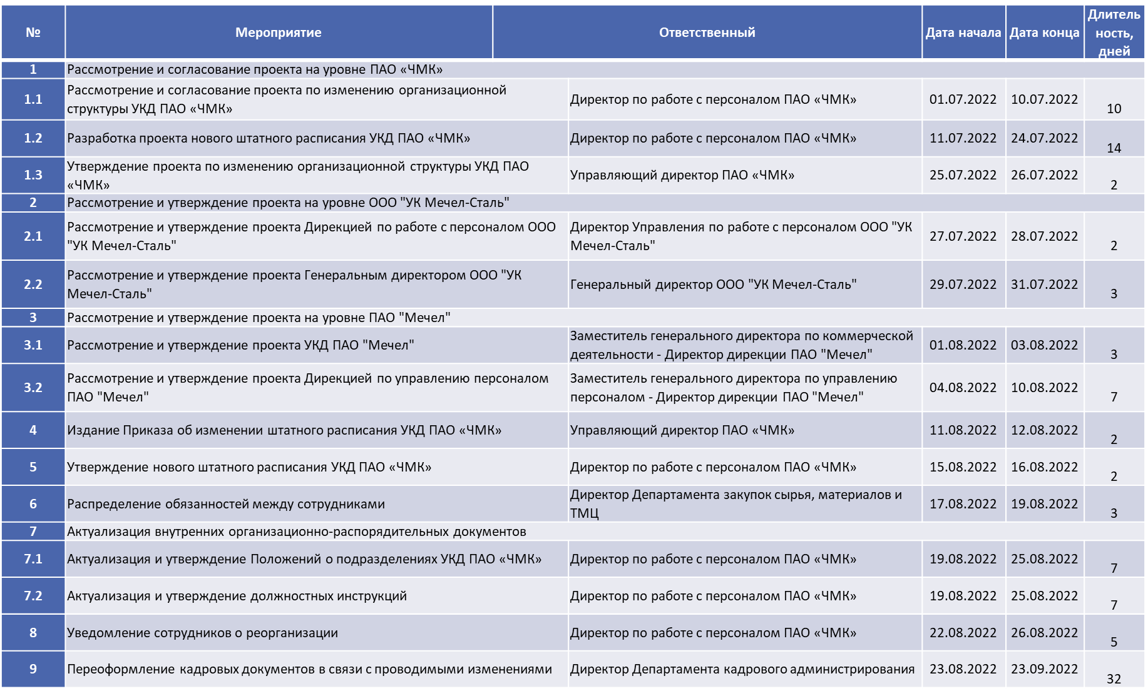
План-график мероприятий по проекту

Slide 23
Диаграмма Ганта

Slide 24
Ресурсный план проекта
Наименование ресурса | Есть в наличии | Необходимо найти
Кадровые | 1. Управляющий директор 2. Директор по персоналу 3. Сотрудники отдела персонала 4. Директор Управления по работе с персоналом ООО "УК Мечел-Сталь" 5. Генеральный директор ООО "УК Мечел-Сталь" 5. Заместитель генерального директора по коммерческой деятельности - Директор дирекции ПАО "Мечел" 6. Заместитель генерального директора по управлению персоналом - Директор дирекции ПАО "Мечел" 5. Линейные руководители
Материально-технические | 1.Компьютеры и офисная техника 2.Помещение для размещения персонала
Информационные | 1.Положение об Управлении коммерческой службы 2. Положение об Отделе складского обеспечения 3. Положение о Департаменте продаж 4. Положение о Департаменте логистики готовой продукции 5. Положение об Отделе планирования и анализа коммерческой деятельности 6. Положение об Отделе экспортных продаж 7. Положение об Отделе продаж 8. Положение об Отделе планирования перевозок 9. Положение об Отделе приема заказов 10. Должностные инструкции сотрудников Департаментов продаж и логистики готовой продукции | 1.Положение о Департаменте закупок оборудования, работ и услуг 2. Положение о Департаменте закупок сырья, материалов и ТМЦ 3. Положение об отделе закупок оборудования 4. Положение об отделе закупок и доставки сырья и материалов 5. Положение об отделе закупок и доставки ТМЦ 6. Должностные инструкции сотрудников Департамента закупок сырья, материалов и ТМЦ

Slide 25
Проектное решение
Риски проекта
№ | Наименование риска | Описание риска | Оценка вероятности риска (0-5) | Способы снижения риска
1 | Увеличение продолжительности проекта | Поскольку реализация проекта требует многоуровневого согласования. У согласующих Департаментов могут возникнуть дополнительные требования, обоснования, уточнения и пр. | 2 | Заложить временной резерв. Четкое обоснование необходимости внесения изменений
2 | Недостаточная квалификация персонала. | Расширение функционала специалистов от подготовки тендерных процедур, до выдачи в подразделение-заказчика. | 4 | Обучение персонала. Мотивация и стимулирование персонала. Усиление контроля
3 | Сопротивление изменениям | Несогласие с переводом на новые должности, в виду потери статуса, заработной платы, изменения функционала.Снижение производительности или вовлеченности сотрудников в работу, обусловленное негативными ожиданиями. | 3 | постоянная разъяснительная работа руководителей подразделений. Сохранение заработной платы и контроль своевременности и точности соблюдения обязательств компании.
4 | Риск преждевременной оценки результатов | краткосрочные последствия принимается за ее итоги. | 3 | подробное описание всех краткосрочных результатов и целевых показателей, а также четкое определение долгосрочных целей
Индикативные показатели эффективности проекта
№ | Показатели | До реализации проекта | После реализации проекта
 |  |  | Через 6 мес. | Через год | Через полтора года
1 | Среднее время продолжительности рабочего дня, ч. | 9,56 | 9,25 | 8,50 | не более 8,3 ч.
2 | Срок поставки ТМЦ, дней | 236 | 210 | 160 | Не более 125
3 | Запасы ТМЦ, млрд. руб. | 5,6 | 4,5 | 4,3 | не более 4 млрд. руб.
4 | Запасы сырья и материалов с выше 6 месяцев хранения, млн. руб. | 503 | 480 | 420 | не более 350
5 | Текучесть кадров, % | 20% | - | Не более 14%
6 | Поставки с отклонением по качеству ТМЦ (материалы) | 44 | 30 | 20 | Не более 10

Slide 26
Автор работы:
Кунец Александр Андреевич
Руководитель работы: кандидат технических наук, доцент
Буторина Ольга Сергеевна
Федеральное государственное бюджетное образовательное учреждение
высшего образования
«РОССИЙСКАЯ АКАДЕМИЯ НАРОДНОГО ХОЗЯЙСТВА
И ГОСУДАРСТВЕННОЙ СЛУЖБЫ
при ПРЕЗИДЕНТЕ РОССИЙСКОЙ ФЕДЕРАЦИИ»
Челябинский филиал
выпускная аттестационная работа
Проектирование организационной структуры логистической системы ПАО «Челябинский металлургический комбинат»
2022 г.

